Slide 1
МБДОУ детский сад «Оленёнок»
Дистанционное музыкальное занятие
Старшая группа
(февраль, 4 неделя)
Музыкальный руководитель:
Башкирцева Н.О.

Slide 2
Музыкально - ритмические движения
Танцевальное движение
«полуприседание с выставлением ноги»
(русская народная мелодия)
Рекомендации родителям:
Выполнять движение сначала без музыки, а затем под музыку.

Slide 3
Пальчиковая игра

Slide 4
Музицирование
Рекомендации родителям:
Выстукивать ритм с помощью ударных музыкальных инструментов

Slide 5
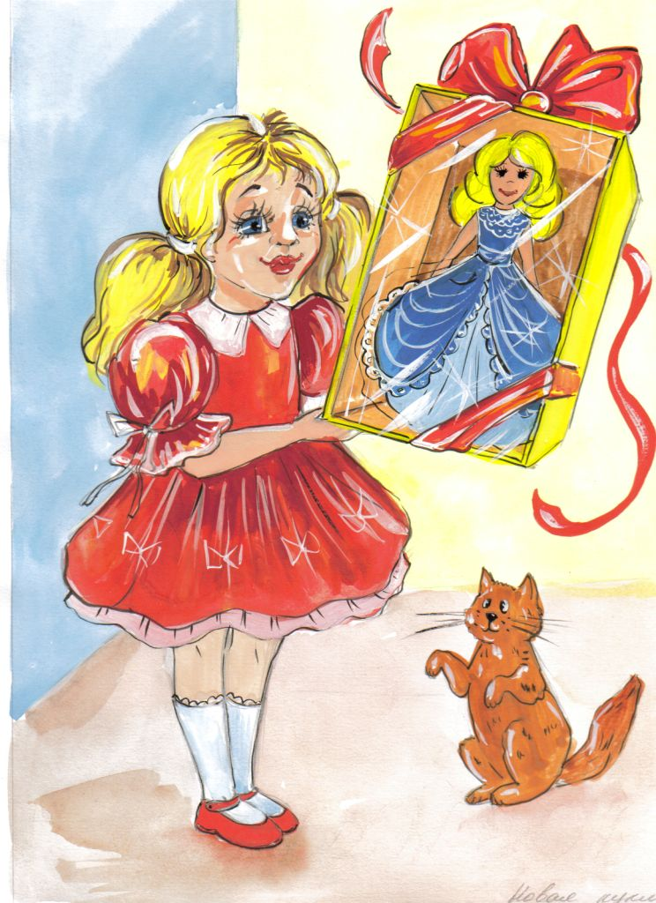
Слушание музыки
«Новая кукла» П.И. Чайковский
Рекомендации родителям:
Сесть, закрыть глаза, представить Новую куклу. Прослушать музыку и спросить у ребёнка, какое настроение она вызвала и почему.

Slide 6
ПЕНИЕ
ПЕСЕНКА ДРУЗЕЙ Музыка Веры Герчик Слова Якова Акима Всем советуем дружить, ссориться не смейте! Без друзей нам не прожить ни за что на свете. Припев: Ни за что, ни за что, ни за что на свете! Ни за что, ни за что, ни за что на свете! Береги друзей своих, будь за них в ответе. Не давай в обиду их никому на свете! Припев: Никому, никому, никому на свете! Никому, никому, никому на свете!

Slide 7
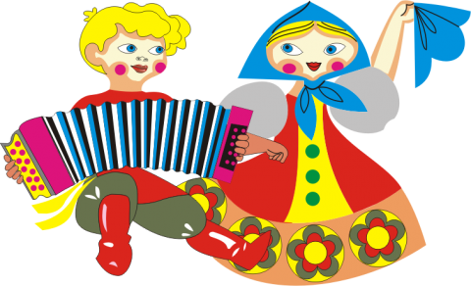
«Весёлый танец»

